Slide 1

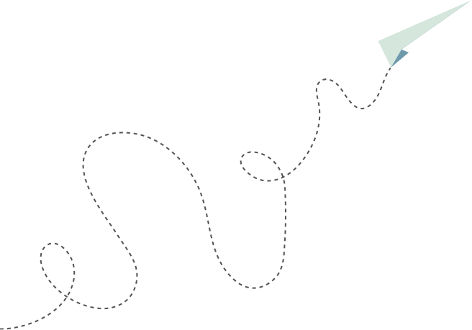
Avion Voltige Grand Modèle
GT Avion Voltige Grand Modèle France
Programme connu catégorie Unlimited 2023

Slide 2
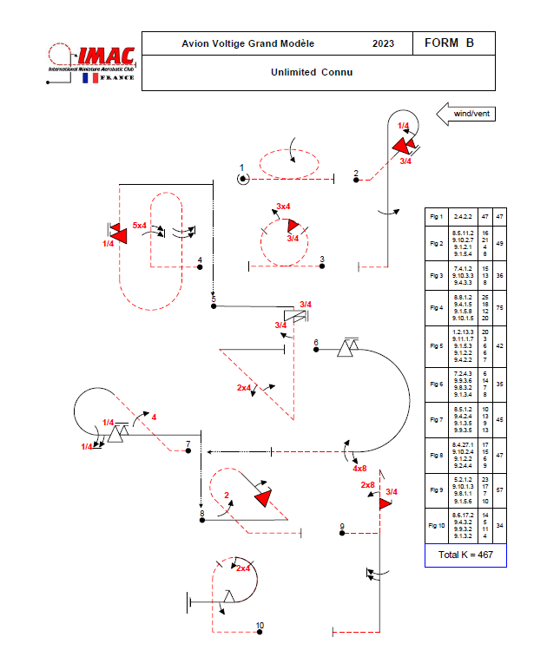
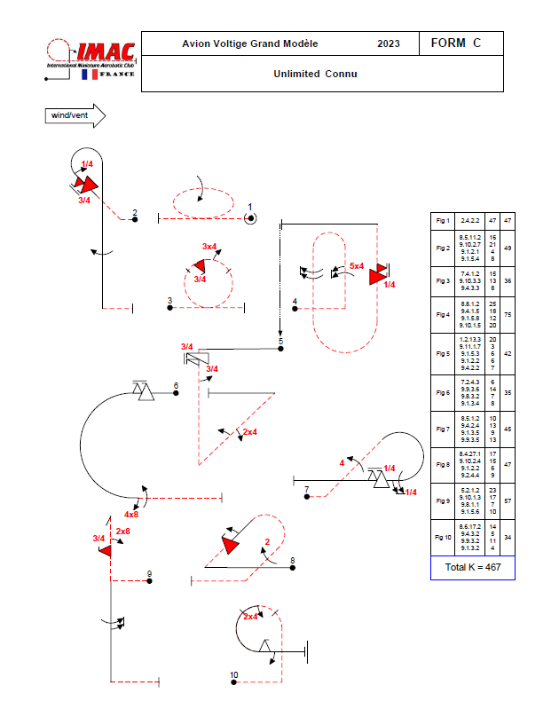
Avion Voltige Grand Modèle
GT avion de voltige
grand modèle
Programme connu catégorie Unlimited 2023
GT Avion Voltige Grand Modèle France

Slide 3

Avion Voltige Grand Modèle
GT avion de voltige
grand modèle
Programme connu catégorie Unlimited 2023
Liste des figures du programme de vol et coefficients associés
GT Avion Voltige Grand Modèle France
N° | Description | Coefficient
1 | Cercle. Entrée dos, virage à 360° avec 1 tonneau vers l’intérieur inscrit, sortie dos. | 47
2 | 5/8 de boucle (clef). Pousser pour une montée à 45°, 1 déclenché 3/4 négatif suivi de 1/4 de tonneau en sens opposé, 5/8 de boucle et descente verticale, 1 tonneau complet, pousser pour une sortie dos | 49
3 | Boucle. Pousser pour la boucle avec 3/4 de facettes de tonneau suivi de 3/4 déclenché négatif en sens opposé en haut de la boucle, sortie dos. | 36
4 | Double humpty bump inversé. Pousser pour une montée verticale, 5/4 de facettes de tonneau, pousser 1/2 boucle et descente verticale, 2 tonneaux, pousser 1/2 boucle et montée verticale, 1 déclenché 1/4 négatifs, pousser pour une sortie à plat. | 75
5 | Triangle inversé. 1 tour et 3/4 de rotation positive suivi de 3/4 de tonneau en sens opposé, pousser pour une montée à 45°, 1/2 tonneau suivi de 2/4 de facettes de tonneau en sens opposé, pousser pour une sortie à plat. | 42
6 | 1/2 boucle. 1 déclenché 1/2 positif en entrée, tirer 1/2 boucle, 4/8 de facettes de tonneau suivi de 1 tonneau complet en sens opposé en sortie, sortie dos. | 35
7 | 1/2 huit cubain inverse. Pousser pour une montée à 45°, tonneau à 4 facettes, tirer 5/8 de boucle, 1 tonneau 1/4 suivi de 1 déclenché 1/4 positif en sens opposé en sortie, sortie à plat. | 45
8 | Humpty bump diagonal. Tirer 135° pour une montée à 45°, 1 déclenché négatif suivi de 1/2 tonneau dans le même sens, pousser 1/2 boucle et descente à 45°, tonneau 2 facettes, pousser pour une sortie dos. | 47
9 | Renversement, Pousser pour une montée verticale, 3/4 déclenché négatif suivi de 2/8 de facettes de tonneau en sens opposé, au sommet renversement pour réaliser une descente verticale, 1 tonneau 1/2, pousser pour une sortie dos. | 57
10 | Boucle en P ou en 9. Pousser pour une montée verticale, pousser pour 3/4 de boucle avec 2/4 de facettes de tonneau en haut de la boucle, 1/2 déclenché positif suivi de 1/2 tonneau en sens opposé en sortie, sortie à plat. | 34
Total coefficients : |  | 467

Slide 4
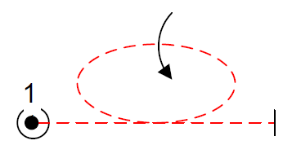

Avion Voltige Grand Modèle
GT avion de voltige
grand modèle
Programme connu catégorie Unlimited 2023
GT Avion Voltige Grand Modèle France
Figure n° 1 | Cercle | K = 47
 | A partir d’un vol horizontal négatif, Entrée dos, virage à 360° avec 1 tonneau vers l’intérieur inscrit, sortie dos pour se retrouver en vol horizontal négatif.
Erreurs possibles
Tonneau intérieur sinon 0.
Le cercle ne fait pas 360°.
Variation du taux de roulis -1pt par variation.
Arrêt du taux de roulis -1pt par arrêt.
Altitude constante -0.5 pt / 5°.
Les trajectoires d'entrée et de sortie ne sont pas horizontales - 0,5 pt / 5°.

Slide 5
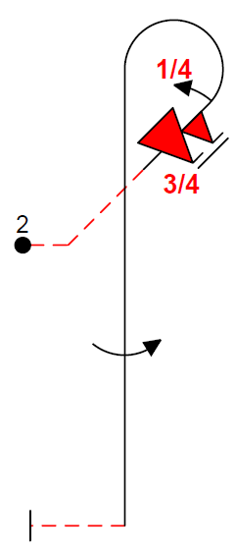
Avion Voltige Grand Modèle
GT avion de voltige
grand modèle
Programme connu catégorie Unlimited 2023
GT Avion Voltige Grand Modèle France
Figure n° 2 | 5/8 de boucle (clef). | K = 49
 | A partir d’un vol horizontal négatif, Pousser pour une montée à 45°, 1 déclenché 3/4 négatif suivi de 1/4 de tonneau en sens opposé, 5/8 de boucle et descente verticale, 1 tonneau complet, pousser pour une sortie négative.
Erreurs possibles
La montée n’est pas à 45°.
Les rotations ne sont pas centrées.
Le déclenché ¾ négatif et ¼ facette sont en sens opposés.
La ⅝ ème de boucle doit être parfaitement ronde.
Le tonneau n’est pas centré dans la descente.
Chaque variation de rayon -1 pt
Déviation horizontale des ailes -0,5 pt / 5°
Déviation de la trajectoire -0,5 pt / 5°
Ecart de rotation -0.5 pt / 5°
Application centrage de la rotation à 45°
Les trajectoires d'entrée et de sortie ne sont pas horizontales.
Règle de jugement des rayons
Ces portions de boucle doivent avoir un rayon souple et constant, mais ils n’ont pas besoin d’être de rayon identique

Slide 6
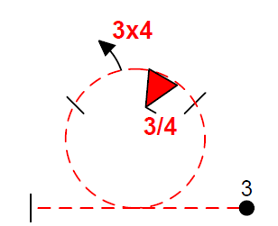
Avion Voltige Grand Modèle
GT avion de voltige
grand modèle
Programme connu catégorie Unlimited 2023
GT Avion Voltige Grand Modèle France
Figure n° 3 | Boucle. | K = 36
 | A partir d’un vol horizontal négatif, Pousser pour la boucle avec 3/4 de facettes de tonneau suivi de 3/4 déclenché négatif en sens opposé en haut de la boucle, sortie dos pour se retrouver en vol horizontal négatif,
Erreurs possibles
Le rayon de la boucle n'est pas constant.
La boucle doit être parfaitement ronde.
Chaque variation de rayon -1 pt.
Déviation horizontale des ailes -0,5 pt / 5°.
Déviation de la trajectoire -0,5 pt / 5°.
Entrée et sortie horizontales -0,5 pt / 5°.
Les rotations doivent être centrées sur le haut de la boucle.
La rotation sont en sens opposé.
Les trajectoires d'entrée et de sortie ne sont pas horizontales.

Slide 7
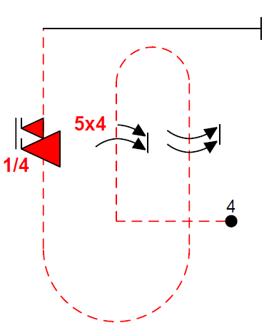
Avion Voltige Grand Modèle
GT avion de voltige
grand modèle
Programme connu catégorie Unlimited 2023
GT Avion Voltige Grand Modèle France
Figure n° 4 | Double humpty bump inversé | K = 75
 | A partir d’un vol horizontal négatif, Pousser pour une montée verticale, 5/4 de facettes de tonneau, pousser 1/2 boucle et descente verticale, 2 tonneaux, pousser 1/2 boucle et montée verticale, 1 déclenché 1/4 négatifs, pousser pour une sortie à plat positive.
Erreurs possibles
Les trajectoires montantes et descendantes ne sont pas parfaitement verticales.
Le 5/4 facettes n’est pas centré
Le rayon de la ½ boucle n'est pas constant.
Les 2 tonneaux ne sont pas centré.
Le rayon de la ½ boucle n'est pas constant.
Le déclenché ¼ négatif n’est pas centré.
Il y a un changement de trajectoire à l'exécution des rotations.
Les trajectoires d'entrée et de sortie ne sont pas horizontales.
Règle de jugement des rayons
Ces portions de boucle doivent avoir un rayon souple et constant, mais ils n’ont pas besoin d’être de rayon identique

Slide 8
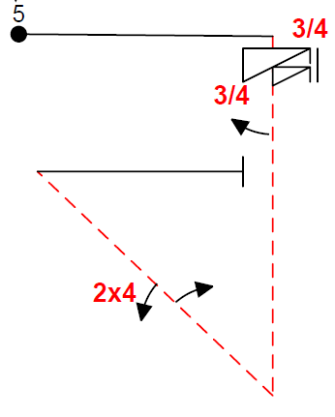
Avion Voltige Grand Modèle
GT avion de voltige
grand modèle
Programme connu catégorie Unlimited 2023
GT Avion Voltige Grand Modèle France
Figure n° 5 | Triangle inversé. | K = 42
 | A partir d’un vol horizontal positif, 1 tour et 3/4 de rotation positive suivi de 3/4 de tonneau en sens opposé, pousser pour une montée à 45°, 1/2 tonneau suivi de 2/4 de facettes de tonneau en sens opposé, pousser pour une sortie à plat pour se retrouver en vol horizontal positif.
Erreurs possibles
L'avion doit s'approcher de la vrille les ailes à plat.
Absence de décrochage (entrée avec les ailerons ou déclenché) 0 pt.
La ligne d’entrée de la vrille n’est pas une trajectoire corrigée par rapport au vent.
Au point de décrochage, les ailes ne sont pas à l’horizontal.
Le décrochage et la chute de l’aile qui indiquent le début de l’autorotation ne se produisent pas simultanément.
Le nez de l’avion avec les ailes doit tomber avant la rotation, si non 0 pt.
La vrille ne s’arrête pas précisément à un tour et ¾.
Le ¾ tonneau est en sens opposé.
Pas de segment de ligne verticale après la vrille.
La trajectoire de la montée n'est pas à 45°.
Les rotations ne sont pas centrées sur la montée à 45°.
Les pentes avant et après rotation ne sont pas identiques.
Les trajectoires d’entrée et de sortie ne sont pas horizontales

Slide 9
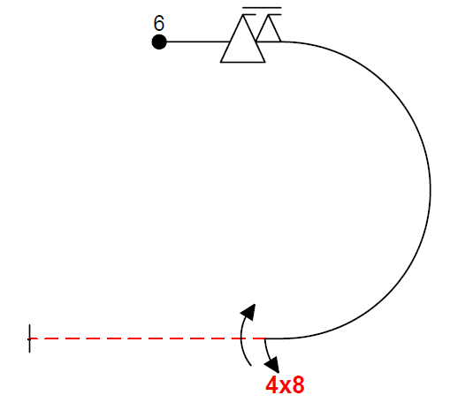
Avion Voltige Grand Modèle
GT avion de voltige
grand modèle
Programme connu catégorie Unlimited 2023
GT Avion Voltige Grand Modèle France
Figure n° 6 | ½ Boucle. | K = 35
 | A partir d’un vol horizontal positif, 1 déclenché 1/2 positif en entrée, tirer 1/2 boucle, 4/8 de facettes de tonneau suivi de 1 tonneau complet en sens opposé en sortie, sortie dos en vol horizontal négatif.
Erreurs possibles
Le déclenché ½ positif marque le diamètre de la boucle.
La ½ boucle n’est pas ronde, le rayon de la ½ boucle n’est pas constant.
Le début du 4/8 de facettes marque la fin de la ½ boucle, ligne = -2 pt.
Le le tonneau n’est pas en sens opposé.
Déviation horizontale des ailes 0,5 pt / 5°.
Déviation de la trajectoire 0,5 pt / 5°.
Les trajectoires d'entrée et de sortie ne sont pas horizontales.
Si délais -2 pt

Slide 10
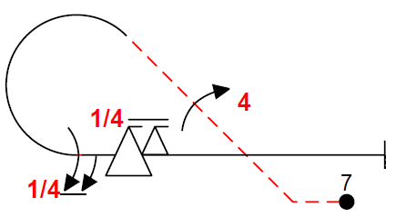
Avion Voltige Grand Modèle
GT avion de voltige
grand modèle
Programme connu catégorie Unlimited 2023
GT Avion Voltige Grand Modèle France
Figure n° 7 | ½ huit cubin inversé . | K = 45
 | A partir d’un vol horizontal négatif, Pousser pour une montée à 45°, tonneau à 4 facettes, tirer 5/8 de boucle, 1 tonneau 1/4 suivi de 1 déclenché 1/4 positif en sens opposé en sortie, sortie à plat pour se retrouver en vol horizontal positif.
Erreurs possibles
La trajectoire de la montée n'est pas à 45°.
Le tonneau 4 facettes n’est pas centré sur la montée à 45°.
Les pentes avant et après rotation ne sont pas identiques.
La ⅝ ème de boucle doit être parfaitement ronde.
Le début du tonneau ¼ est au diamètre du ⅝ ème de boucle.
Le déclenché ½ positif est en sens opposé.
Déviation horizontale des ailes 0,5 pt / 5°
Déviation de la trajectoire 0,5 pt / 5°
Les trajectoires d'entrée et de sortie ne sont pas horizontales
Règle de jugement des rayons
Ces portions de boucle doivent avoir un rayon souple et constant, mais ils n’ont pas besoin d’être de rayon identique

Slide 11
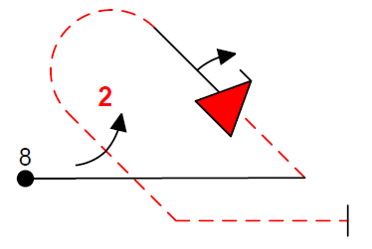
Avion Voltige Grand Modèle
GT avion de voltige
grand modèle
Programme connu catégorie Unlimited 2023
GT Avion Voltige Grand Modèle France
Figure n° 8 | Humpty bump diagonal | K = 47
 | A partir d’un vol horizontal positif, Tirer 135° pour une montée à 45°, 1 déclenché négatif suivi de 1/2 tonneau dans le même sens, pousser 1/2 boucle et descente à 45°, tonneau 2 facettes, pousser pour une sortie dos pour se retrouver en vol horizontal négatif.
Erreurs possibles
La montée n’est pas à 135°.
Les rotations ne sont pas centrées.
Le ½ tonneau est dans le même sens
La ½ boucle n’est pas ronde.
Le tonneau 2 facettes n’est pas centré sur le 45°.
La descente 45° est parallèle à la montée.
Déviation horizontale des ailes 0,5 pt / 5°.
Déviation de la trajectoire 0,5 pt / 5°.
Les trajectoires d'entrée et de sortie ne sont pas horizontales - 0,5 pt / 5°.
Règle de jugement des rayons
Ces portions de boucle doivent avoir un rayon souple et constant, mais ils n’ont pas besoin d’être de rayon identique

Slide 12
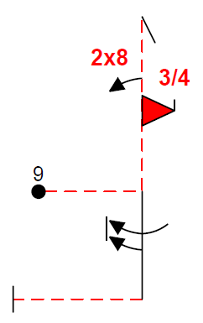
Avion Voltige Grand Modèle
GT avion de voltige
grand modèle
Programme connu catégorie Unlimited 2023
GT Avion Voltige Grand Modèle France
Figure n° 9 | Renversement. | K = 57
 | A partir d’un vol horizontal négatif, Pousser pour une montée verticale, 3/4 déclenché négatif suivi de 2/8 de facettes de tonneau en sens opposé, au sommet renversement pour réaliser une descente verticale, 1 tonneau 1/2, pousser pour une sortie dos pour se retrouver en vol horizontal négatif.
Erreurs possibles
La montée et la descente verticale :
Les rotations ne sont pas centrées dans la verticle.
Déduire 1pt par ½ envergure par rapport au CG
Pendule après le renversement -0.5 pt / 5°
Le tonneau ½ n’est pas centré dans la descente.
.Trajectoire de vol -0.5 pt / 5°
Les trajectoires d'entrée et de sortie ne sont pas horizontales.
Règle de jugement des rayons
Ces portions de boucle doivent avoir un rayon souple et constant, mais ils n’ont pas besoin d’être de rayon identique

Slide 13
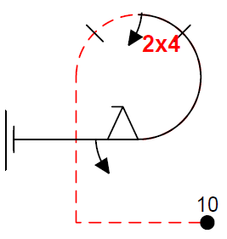
Avion Voltige Grand Modèle
GT avion de voltige
grand modèle
Programme connu catégorie Unlimited 2023
GT Avion Voltige Grand Modèle France
Figure n° 10 | Boucle en P ou en 9. | K = 34
 | A partir d’un vol horizontal négatif, Pousser pour une montée verticale, pousser pour 3/4 de boucle avec 2/4 de facettes de tonneau en haut de la boucle, 1/2 déclenché positif suivi de 1/2 tonneau en sens opposé en sortie, sortie à plat pour se retrouver en vol horizontal positif.
Erreurs possibles
La trajectoire de montée n’est pas verticale.
La ¾ de boucle n’est ronde.
Les rotations doivent être centrées dans le haut de la boucle.
La rotation2/4 facettes est dans le même sens.
Le ½ déclenché positif n’est pas au diamètre de la boucle, ligne = -2 pt.
Le ½ tonneau es en sens opposé.
Il y a un changement de trajectoire dans la montée.
Les trajectoires d'entrée et de sortie ne sont pas horizontales -0,5 pt / 5°.
Règle de jugement des rayons
Ces portions de boucle doivent avoir un rayon souple et constant, mais ils n’ont pas besoin d’être de rayon identique

